Slide 1
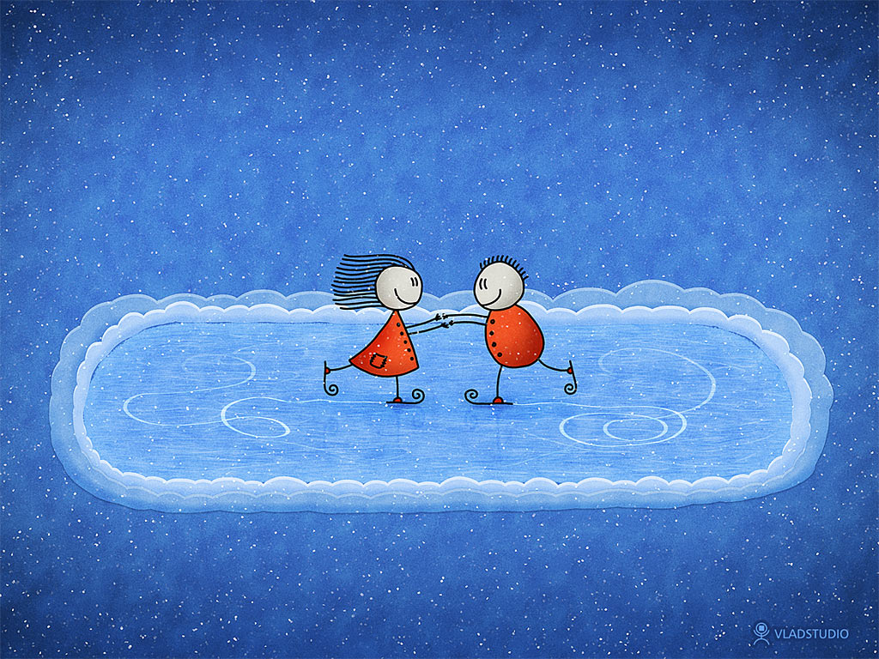
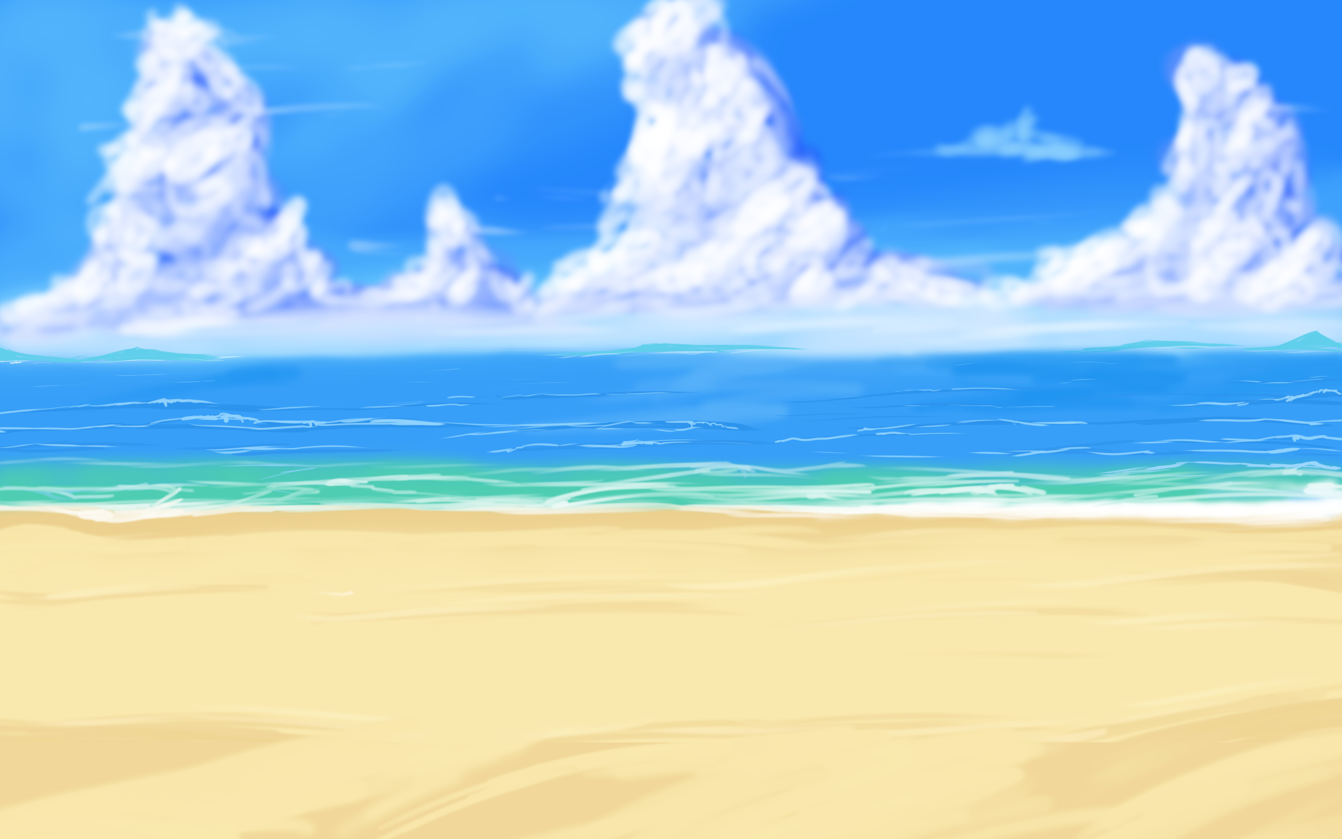
Où vas-tu?
À la patinoire
À la mer
À la campagne
À l’opéra

Slide 2
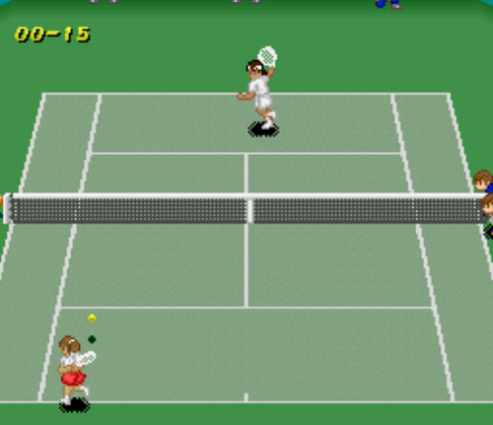
Je vais_____________.
Au théâtre
Au lac
Au cybercafé
Au club de tennis
À la montagne

Slide 3
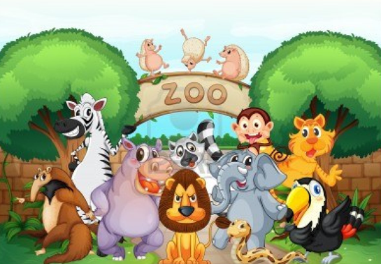
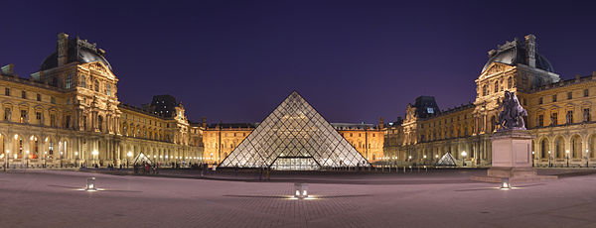
Je vais_______________.
Au zoo
À la plage
Au musée

Slide 4
Je vais____________.
Je fais du patin à glace.
Je vais à la patinoire.
Je regarde Les Mis.
Je vais au théâtre.

Slide 5
Je vais____________.
Je fais du surf.
Je vais à la mer.
J’aime surfer sur internet.
Je vais au cybercafé.

Slide 6
Je vais_____________.
J’aime faire le pique-nique.
Je vais à la campagne.
Je fais du ski en hiver.
Je vais à la montagne.

Slide 7
Je vais _____________.
J’adore les peintures de Renoir et Monet.
Je vais au musée.
J’aime bien la musique de Bizet.
Je vais à l’opera.

Slide 8
Je vais _____________.
Mon petit frère aime les tigres et les lions.
Je vais au zoo.
Je veux me bronzé. Il me faut la crème solaire.
Je vais à la plage.

